Slide 1
Психические нарушения при эпилепсии
ФЕДЕРАЛЬНОЕ ГОСУДАРСТВЕННОЕ БЮДЖЕТНОЕ ОБРАЗОВАТЕЛЬНОЕ УЧРЕЖДЕНИЕ ВЫСШЕГО ОБРАЗОВАНИЯ «КРАСНОЯРСКИЙ ГОСУДАРСТВЕННЫЙ МЕДИЦИНСКИЙ УНИВЕРСИТЕТ ИМЕНИ ПРОФЕССОРА В.Ф. ВОЙНО-ЯСЕНЕЦКОГО» МИНИСТЕРСТВА ЗДРАВООХРАНЕНИЯ РОССИЙСКОЙ ФЕДЕРАЦИИ
Преподаватель : Могилевская А. Н.
Красноярск 2022

Slide 2
План: - Определение эпилепсии - Психические расстройства при эпилепсии - Разновидности сумеречного состояния - Эпилептические изменения личности - Лечение и уход за больными эпилепсией - Неотложная помощь при припадке

Slide 3
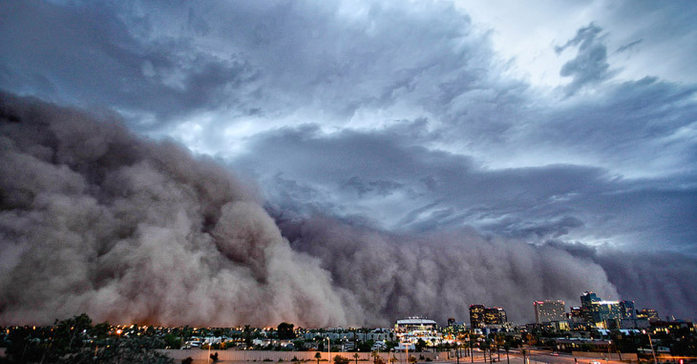
«Эпилептический припадок можно сравнить с бурей, происходящей в голове. Обычно она начинается как шквальный порыв ветра в одном конкретном участке мозга, что проявляется в аномальной электрической активности в этой области. В начале припадка электрическая активность по непонятным причинам значительно усиливается и, быстро набирая силу, распространяется на соседние, нормальные участки, так что там тоже возникает интенсивная электрическая активность. Вскоре мозг начинает мигать как испорченный игральный автомат, а в результате возникает одна из самых пугающих разновидностей приступов, какие только можно наблюдать у человека».

Slide 4
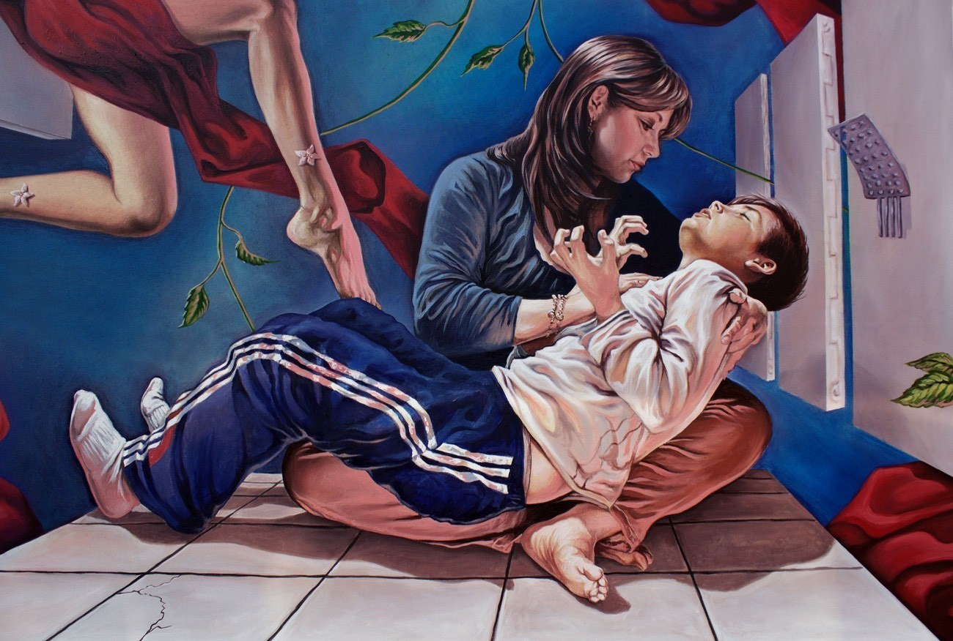
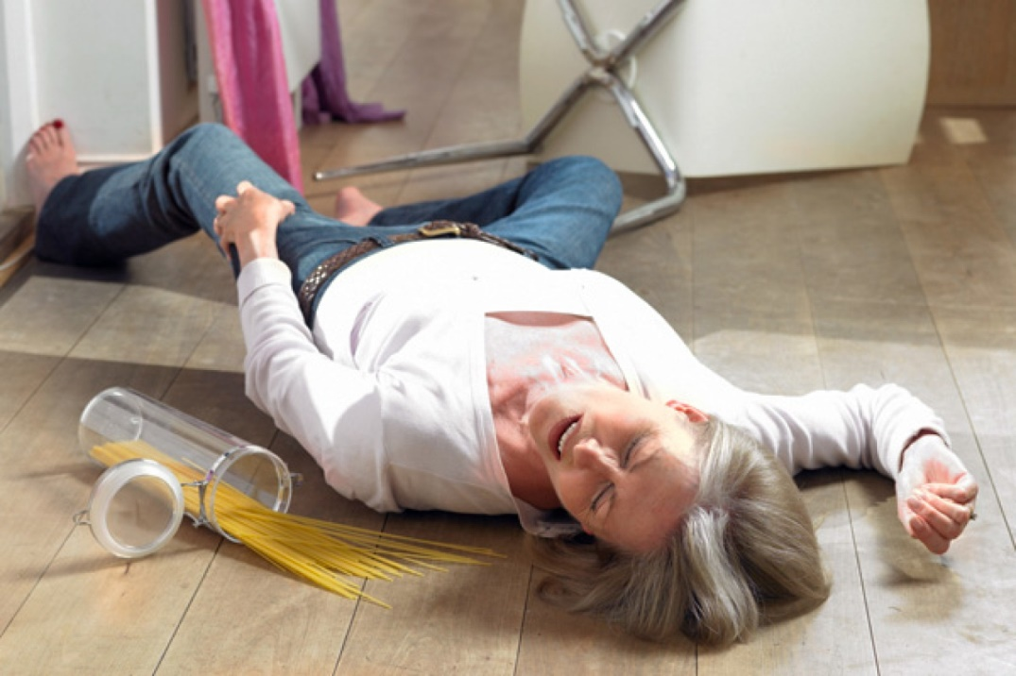
Эпилепсия – хроническое, прогрессирующее заболевание, проявляющееся судорожными припадками, психическими нарушениями и специфическими расстройствами личности.

Slide 5
Психические расстройства при эпилепсии
Дисфория
Сумеречное расстройство сознания

Slide 6
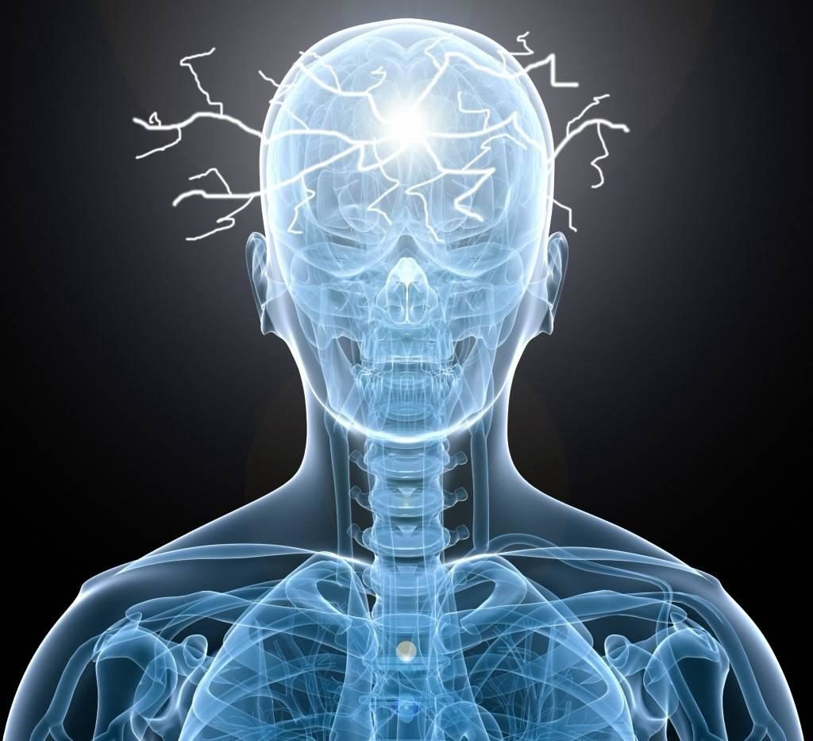
Психические расстройства при эпилепсии
1.Дисфория – тоскливо-злобное настроение с желанием на ком-то разрядиться. Длится от нескольких часов до нескольких дней. Заканчивается так же внезапно, как и возникла.
2.Сумеречное расстройство сознания (от нескольких минут до нескольких часов). Состояние полностью амнезируется. Ведущими симптомами являются глубокая алло- и аутопсихическая дезориентировка, гиперкинезия с автоматизмами. Факультативные симптомы – выраженное эмоциональное напряжение, яркие галлюцинаторные и иллюзорные переживания, кратковремменный чувственный бред, бессвязная речь, галлюцинаторно – бредовое психомоторное возбуждение, имеющее импульсивный характер и агрессивно – разрушительное содержание. По наличию или отсутствию факультативных симптомов выделяют две разновидности сумеречного состояния сознания – классическое и с автоматизмами.

Slide 7
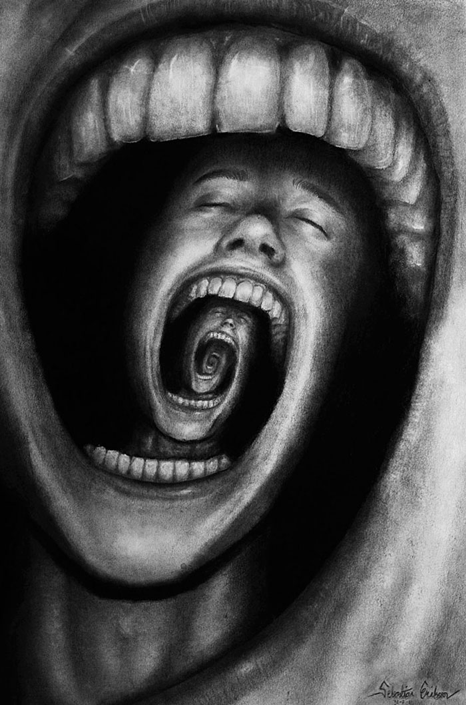
Классическое сумеречное состояние сознания
а) Ориентированное сумеречное состояние сознания.
Наиболее выражены бессмысленная злоба, гнев ярость, что повышает риск тяжелой агрессии. С напряженным аффектом связано выраженное психомоторное возбуждение, например, убегание, во время которого риск агрессивных действий повышается еще больше- так называемое состояние «амок».
б) Бредовый вариант сумеречного сознания.
Наибольшая выраженность острого чувственно насыщенного персикуторного бреда. С ним связано бредовое психомоторное возбуждение.
в) Неистовое возбуждение.
Большой степени выраженности достигают галлюцинации и иллюзии, чаще зрительные, а также связанное с ним психомоторное возбуждение

Slide 8
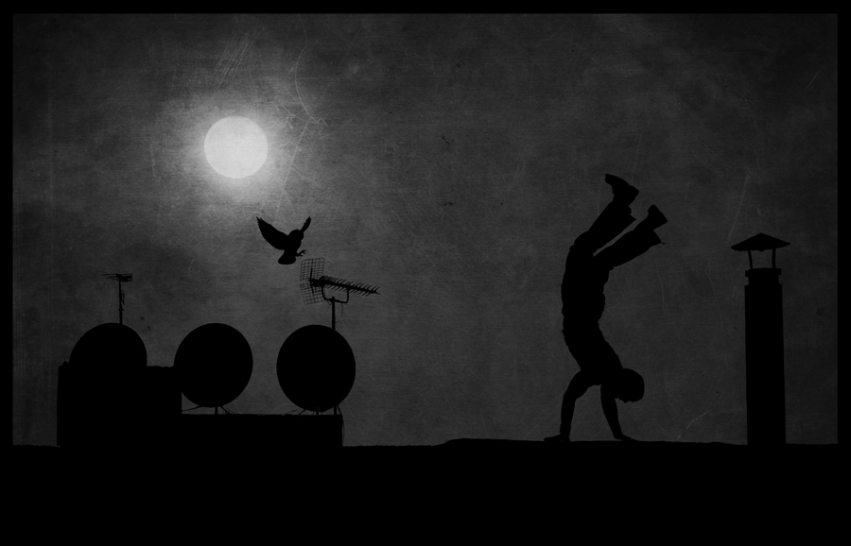
Сумеречное состояние сознания с автоматизмами
а) Транс.
В основе этих автоматизмов обычно лежит стремление больного к перемещению. В связи с внешне упорядоченным поведением такие больные почти не привлекают к себе внимания, хотя при внимательном наблюдении за ними можно обнаружить некоторую растерянность, отрешенность и слегка сонливый вид. Транс длится минуты, часы и даже сутки.
б) Фуга
Автоматизмы сводятся к чисто моторному акту передвижения, слепого и быстрого стремления вперед. Проявляются внезапно возникающим бесцельным бегом или уходом, не связанным с актуальным предыдущим психическим состоянием. Фуга длится кратковременно.
в) Сомнабулизм.
Сумеречные состояния возникают не только в дневное, но и в ночное время. Появление их в период сна носит название сомнабулизма – снохождения, лунатизма.

Slide 9
Эпилептические изменения личности – это одно из характерных проявлений эпилепсии. Они могут быть выражены в разной степени – от легких, не мешающих адаптации человека, до тяжелых, сочетающихся с грубым интеллектуально мнестическим дефектом (слабоумием). Среди черт характера больных на первый план выступают медлительность, вязкость, эгоцентризм. Торпидность больных выражается утрированной педантичностью, медлительностью, требовательностью к окружающим, иногда злопамятностью.
Больные аккуратны, очень любят чистоту и порядок, раздражаются, если их вещи лежат не на привычных местах. Порученную работу выполняют кропотливо, тщательно. Речь больных нередко растянута, изобилует ненужными подробностями (патологическая обстоятельность. Характерны приземленность интересов, особое внимание к бытовым потребностям. Пациенты обычно подчеркнуто вежливы с вышестоящим лицом, иногда это выражается в грубой лести и заискивании.
С подчиненными им людьми бывают жестоки, деспотичны, требуют от них точного исполнения своих распоряжений. Больные постоянно декларируют свое стремление поступать в соответствии с законом, моралью, правилами распорядка и дисциплины, хотя в действительности могут нарушать эти правила, преследуя свои цели. Любое ущемление их интересов вызывает негодование, порой гнев и агрессию. Обычно больные долго помнят о полученной обиде и при удобном случае стараются отомстить.

Slide 11
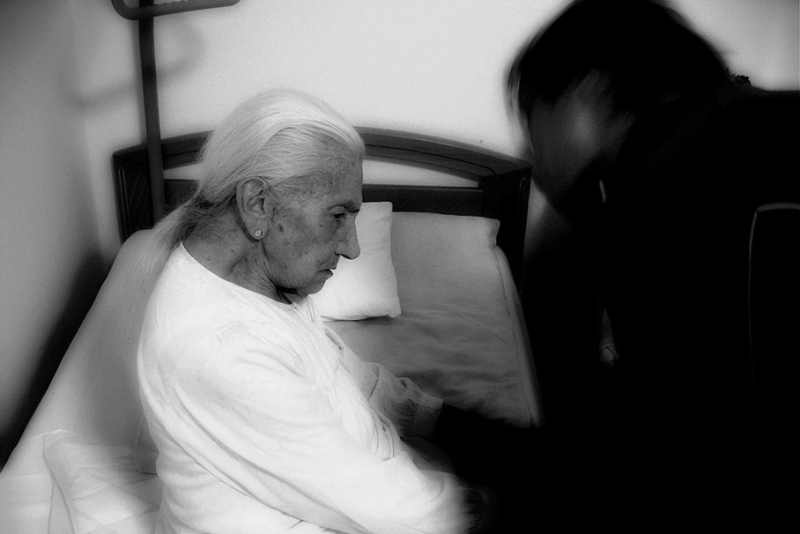
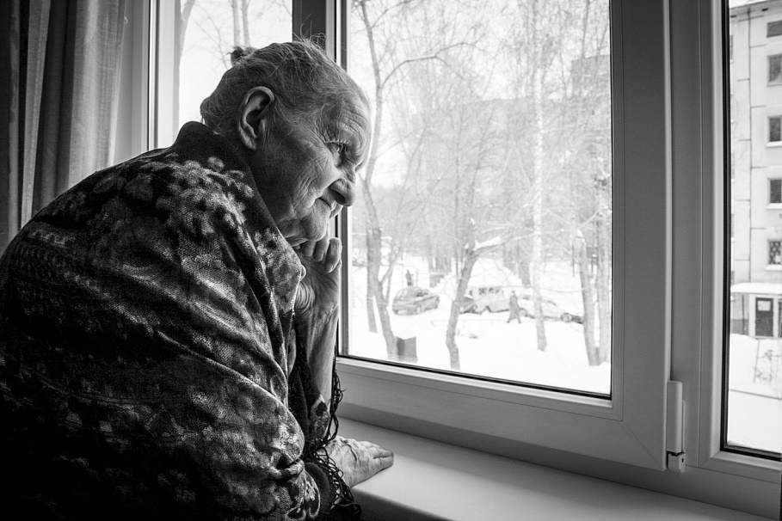
У некоторых больных в исходе болезни формируется эпилептическое (концентрическое) слабоумие. Мышление становится конкретным, уменьшается словарный запас (олигофазия), речь изобилует стандартными оборотами. Больной теряет способность отличать главное от второстепенного, не может объяснить скрытый смысл пословиц и поговорок. Его интересы ограничиваются узким кругом бытовых потребностей, много внимания он уделяет своей болезни, появляются капризность, ипохондричность. Многие больные ссылаясь на тяжесть болезни, пытаются получить некоторые преимущества. Лесть больных становится особенно нелепой, они навязчиво извещают врачей о любых нарушениях дисциплины в отделении, часто используют уменьшительно-ласкательные окончания.

Slide 12
Лечение и уход за больными эпилепсией
Основным методом лечения эпилепсии является постоянный прием противосудорожных средств. Очень важно объяснить больному, что прием лекарств должен быть регулярным, со строгим соблюдением рекомендуемых доз. Любые перерывы и резкие перемены в схеме лечения связаны с угрозой резкого учащения припадков, вплоть до эпилептического статуса. Не следует назначать лекарства человеку, который заведомо отказывается принимать их постоянно. В случае тяжелого слабоумия за приемом лекарств должны следить родственники больного.

Slide 14
Лечение и уход за больными эпилепсией
Большое внимание уделяется соблюдению правильного режима. Больные должны строго воздерживаться от приема алкоголя. Им следует избегать тяжелой физической нагрузки, работы в ночную смену, длительного пребывания на солнце и в жарком помещении. Категорически запрещаются вождение транспорта, работа с движущимися механизмами, на высоте и на воде. При тяжелом течении заболевания больным рекомендуют диету, богатую жирами с уменьшением доли белков и углеводов.
Большинство больных эпилепсией не нуждаются в специальном уходе, они могут обслуживать себя без посторонней помощи, отличаются организованностью, исполнительностью, педантично следуют рекомендациям врача.

Slide 15
Лечение и уход за больными эпилепсией
Особая помощь обычно требуется детям, им не следует доверять лекарства, лучше каждую дозу класть непосредственно в рот. Довольно тяжелым бывает общение с больными в состоянии слабоумия. Следует с пониманием относиться к эпизодам возбуждения и гнева, предупреждать возможные конфликты между больными. Больные тяжело переносят вынужденное безделье, поэтому желательно занять пациента в отделении приятной ему работой. После выписки важно обсудить с ним возможность трудоустройства.
Некоторый уход требуется и пациентам, у которых диагноз эпилепсии не установлен, но обнаружена предрасположенность к болезни. Так, при опасности фебрильных судорог у ребенка следует обучить мать во время резкого подъема температуры тела своевременно ввести в клизме противовоспалительные средства (парацетамол) в сочетании с седуксеном (0,5 мг/кг массы тела).

Slide 16
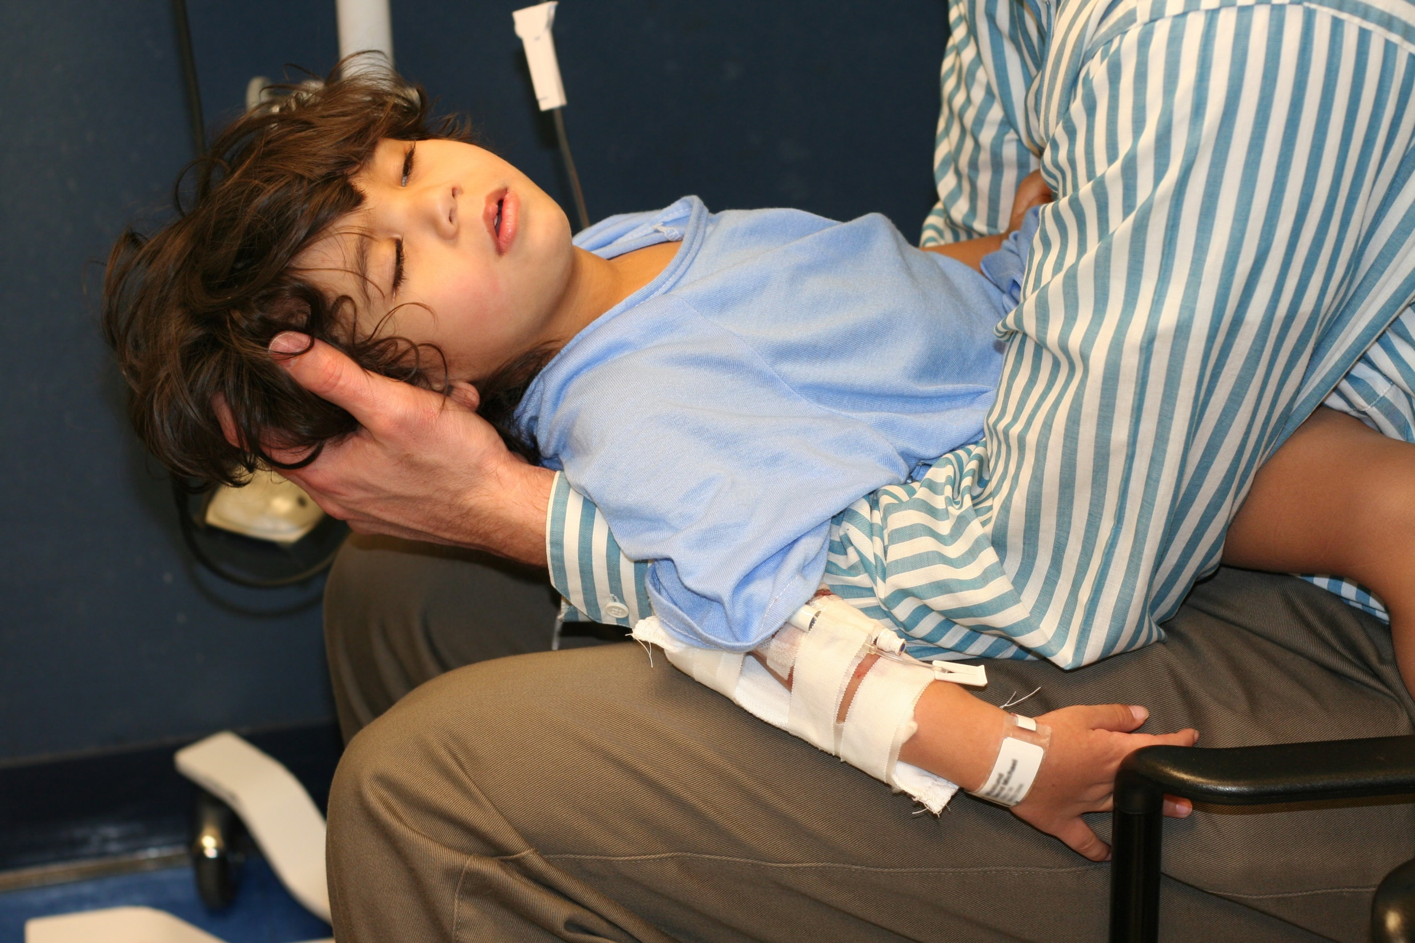

Slide 17
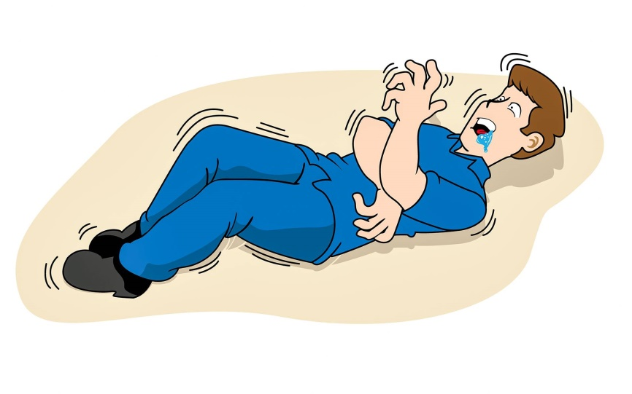
Алгоритм оказания неотложной помощи при эпилептическом припадке 1.Вызвать врача. 2.По возможности предупредить падение пациента, т.к. падение нередко приводит к более тяжелым последствиям, чем сам припадок. Подложить под голову подушку, шапку, одеяло или что-нибудь мягкое; 3.Успокоить пациента, расстегнуть стесняющую одежду (воротник, пояс), обеспечить доступ свежего воздуха; 4.Повернуть пациента на бок, чтобы не было аспирации; 5.Снять съемные зубные протезы; 6.Предотвратить западание языка, используя роторасширитель; 7.Придерживать голову и конечности пациента, не применяя силу (возможны переломы костей, позвоночника, вывихи и растяжение связок); 8.Приготовить реланиум 0,5%-2,0 мл для в/м инъекции; 9.Подробно описать приступ судорог в истории болезни и сестринской карте; 10.Установить строгий надзор за пациентом.

Slide 18
Литература: https://psyclinic-center.ru/biblioteka-kliniki/kniga-psikhiatria-det-i-podr/psihicheskie-rasstroystva-pri-epilepsii https://www.krasotaimedicina.ru/diseases/psychiatric/epileptic-psychosis https://krasgmu.ru/index.php?page[org]=umkd_metod_tl&tl_id=130112&metod_type=0 https://psychiatr.ru/files/magazines/2018_09_obozr_1347.pdf https://yandex.ru/images/search?text=эпилепсия&lr=62&from=tabbar Бортникова С.М. Нервные и психические болезни,2020 г

Slide 19
Спасибо за внимание!

